Slide 1

Làm quen một số động vật biết bay
Chủ đề: Động vật
Lứa tuổi: 4 – 5 tuổi

Slide 2
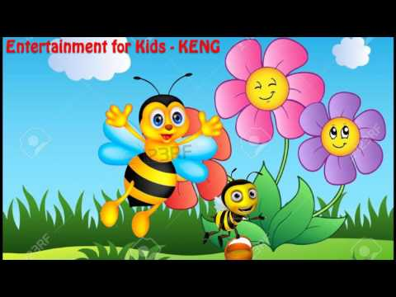

1, ổn định gây hứng thú

Slide 3
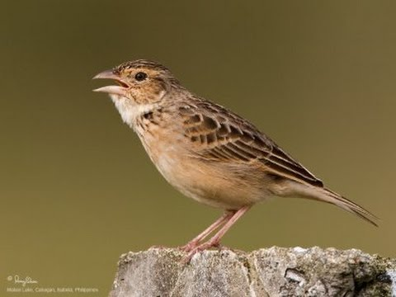

2, đàm thoại về một số động vật biết bay
1.Con chim
Cấu tạo
thân
Đầu
chân
đuôi

Slide 4
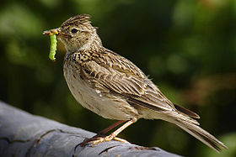
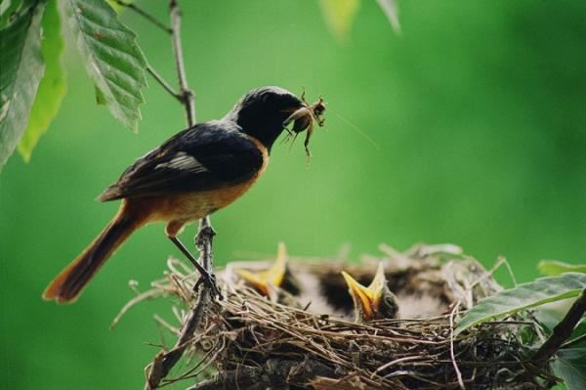
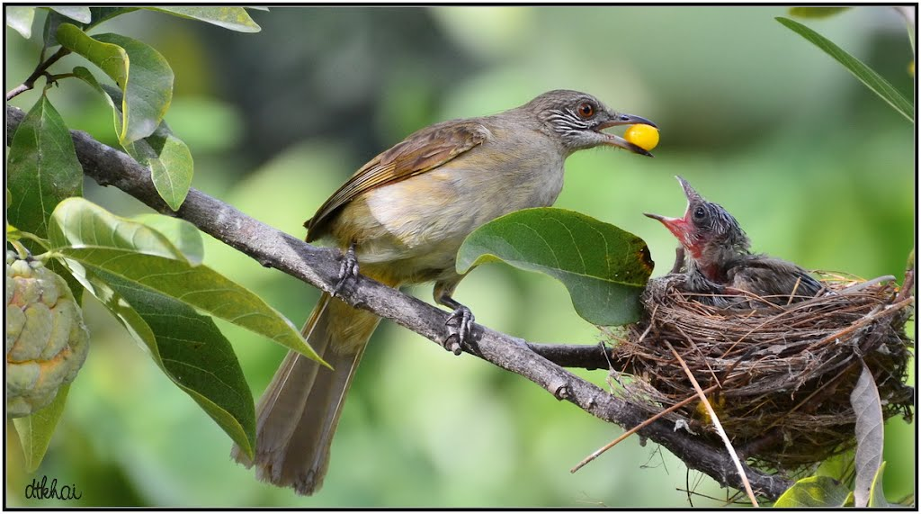
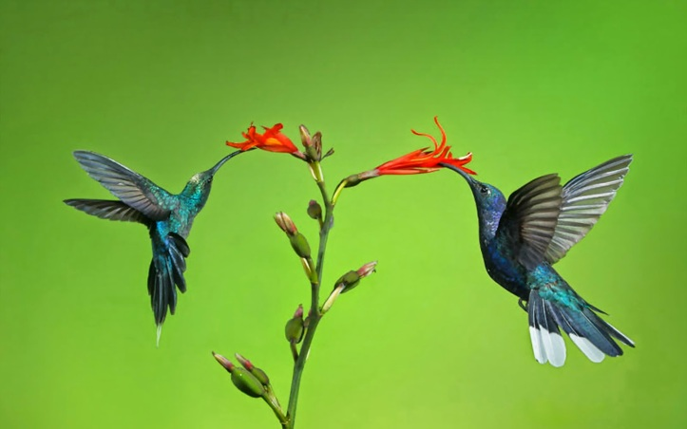
Thức ăn
Ăn sâu
Ăn côn trùng
Ăn hạt, quả
Ăn mật hoa

Slide 5
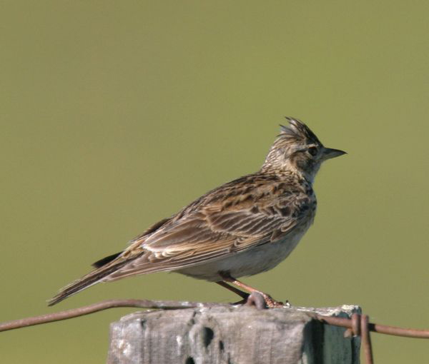
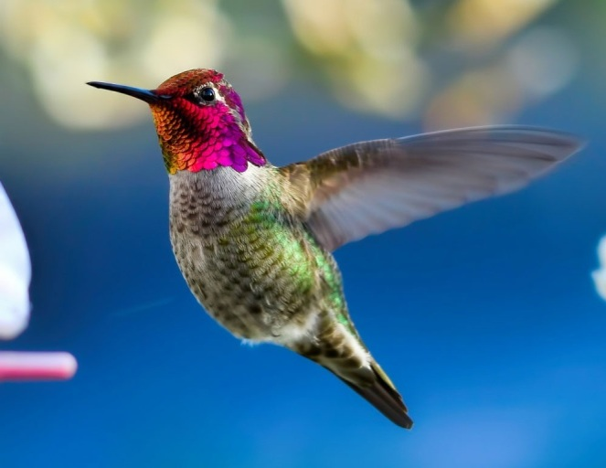
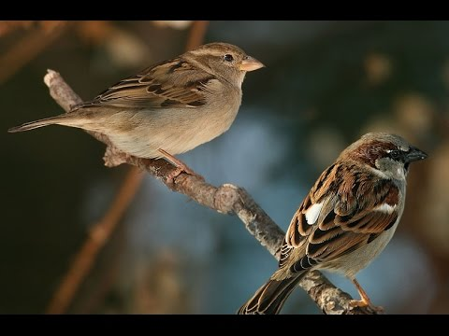
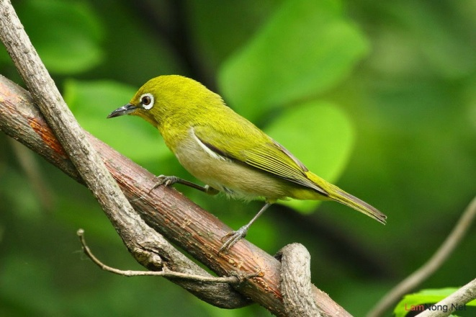
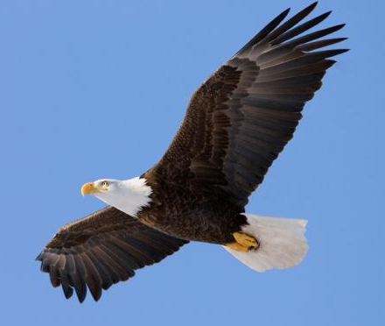
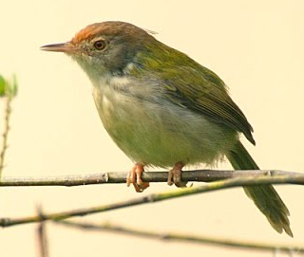
Một số loài chim
Sơn ca
Chim ruồi
Chim sẻ
Vành khuyên
Đại bàng
Chim sâu

Slide 6
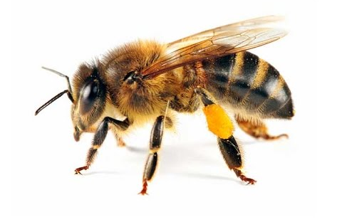
1. Ong
Cấu tạo
cánh
thân
Bụng
Đầu
chân

Slide 7
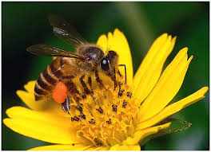
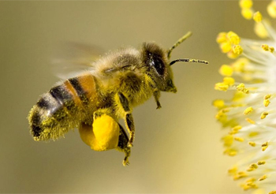
Thức ăn
Phấn hoa

Slide 8
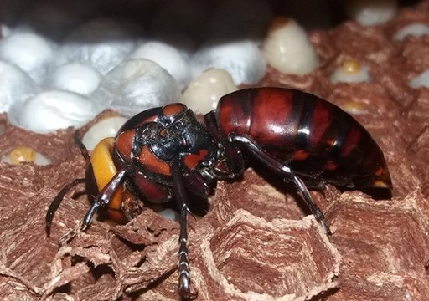
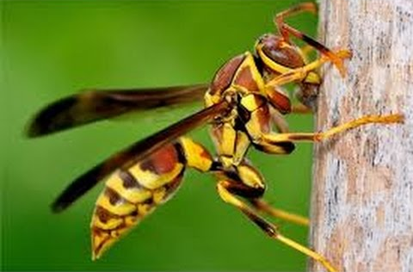
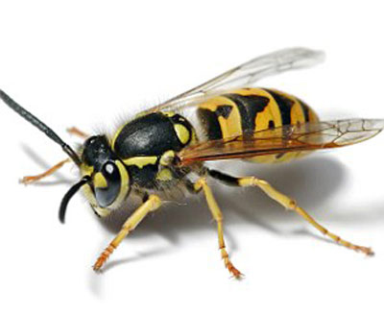
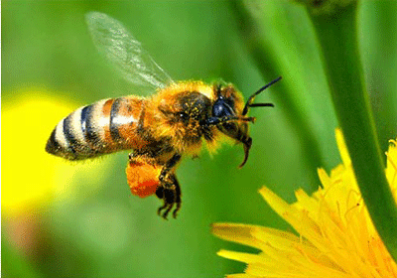
Một số loài ong
Ong đất
Ong bắp cày
Ong mật
Ong vò vẽ

